Slide 1
মাল্টিমিডিয়া
ক্লাস

Slide 2
আজকের পাঠে সবাইকে
স্বা
গ
ত
ম

Slide 3
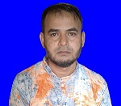
শিক্ষক পরিচিতি
মোহাম্মদ শামছুন নূর
প্রধান শিক্ষক
মুরারগাঁও সরকারি প্রাথমিক বিদ্যালয়
কোম্পানীগঞ্জ, সিলেট ।
ই-মেইল : shadmanheya@gmail.com
01712-307039

Slide 4
পাঠ পরিচিতি
শ্রেণি : প্রথম
বিষয় : বাংলা
পাঠ : দুই
পাঠ শিরোনাম : আমি ও আমার সহপাঠী
পাঠ্যাংশ : সহপাঠীদের সাথে পরিচিত হই
তারিখ : ০৪ জানুয়ারী ২০২১খ্রিঃ
সময় : ৪৫ মিনিট

Slide 5
এসো একটি ভিডিও দেখি
https://www.youtube.com/watch?v=9H_GY7XIKkw

Slide 6
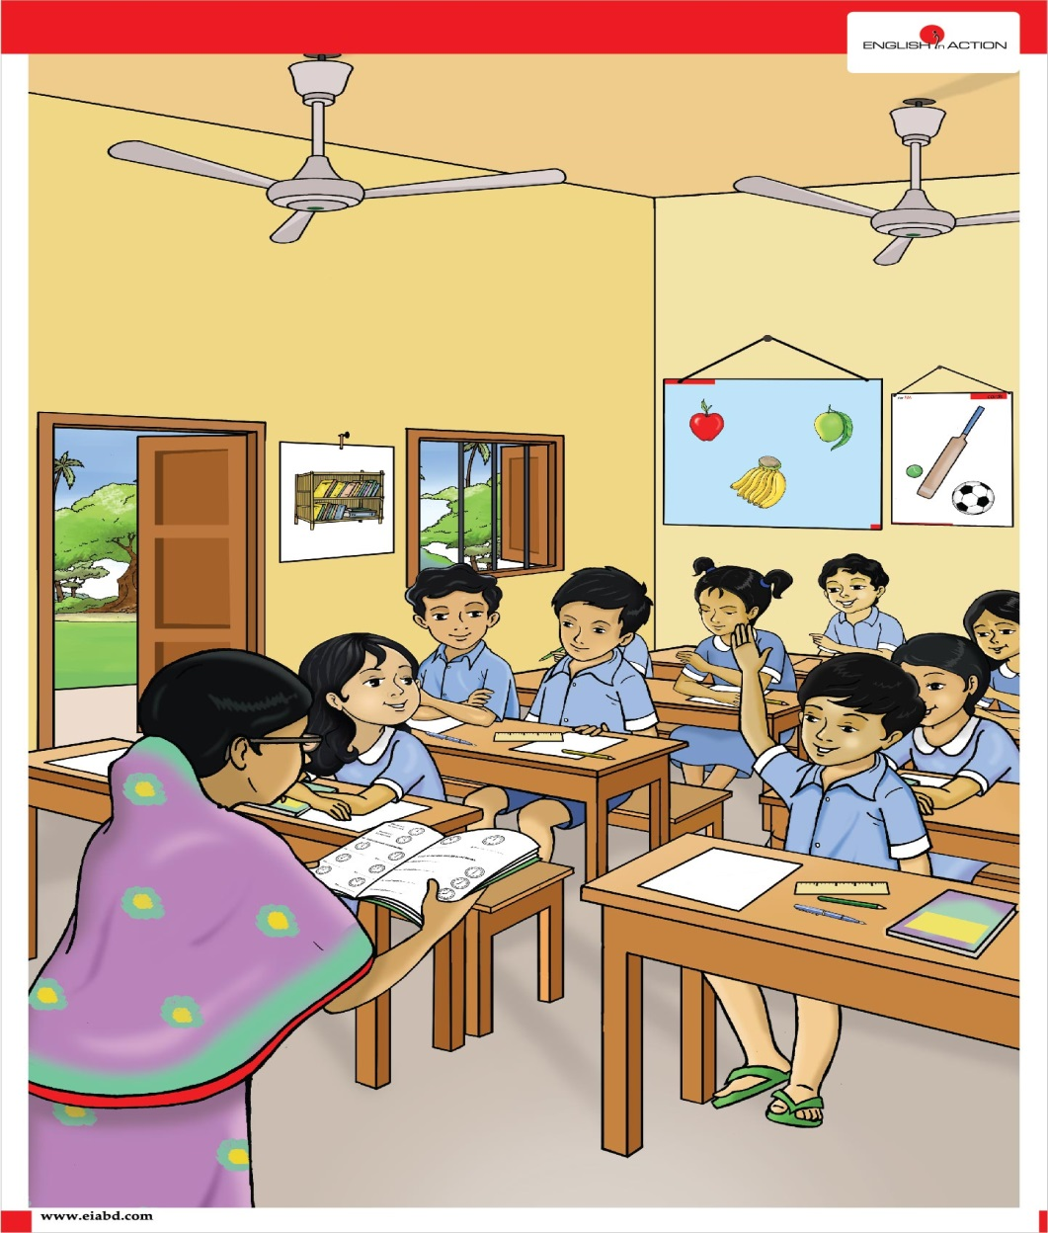
পাঠ ঘোষণা
আজকের পাঠ-
‘ সহপাঠীদের সাথে পরিচিত হই ’
পাঠের আলোচ্য বিষয় : সহপাঠীদের সাথে পরিচিত হওয়া
পৃষ্ঠা নং : ৩

Slide 7
আজকের পাঠের কাঙ্ক্ষিত
শিখনফল
৩.১.১ পরিচয়মূলক কথোপকথন শুনে বুঝতে পারবে ।
শোনা
৩.২.১ সহপাঠিদের নাম শুনে মনে রাখতে পারবে ।
২.৫.১ পরিচয়মূলক কথোপকথনে অংশগ্রহণ করতে পারবে ।
বলা
২.৫.২ পরিচয়মূলক কথোপকথনে বিষয় বর্ণনা করতে পারবে ।

Slide 8
পূর্বজ্ঞান যাচাই
শিক্ষার্থীদের উদ্দেশ্যে প্রশ্ন-
বলতো দেখি, প্রতি বেঞ্চ থেকে একজন করে নিজের নাম, বাবা-মায়ের নাম ও দেশের নাম ।
সঠিক উত্তরটি যারা দিবে হাততালি দিয়ে উৎসাহিত করব এবং মিলিয়ে নিব।

Slide 9
পাঠ উপস্থাপন
বইটির নাম কী তোমাদের মনে আছে ?
আমার
বাংলা বই

Slide 10
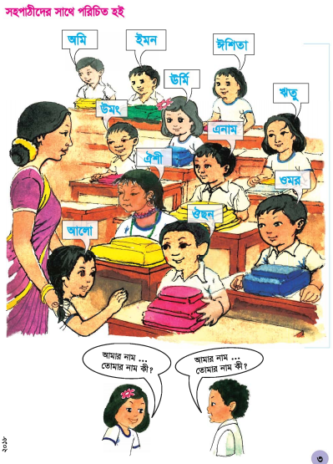
তোমাদের পাঠ্যবইয়ের ৩নং পৃষ্ঠাটি খুলে দেখ কিছু বলতে পার কীনা ?
নীচের ছেলেমেয়ে দুইটি কী করছে ?
ছেলে-মেয়েরা কী করছে ?
আপা কী করছে ?
এ ছবিতে কী কী দেখা যাচ্ছে ?

Slide 11
আপার সামনের মেয়েটির নাম কী ?
অন্য শিক্ষার্থীরা পরিচিতি পর্ব মনোযোগ দিয়ে শুনবে ?
আমরা সবাই বন্ধু
আমরা সবাই সহপাঠী
আমরা সবাই একসাথে পড়ি
তাহলে আমরা সবাই কী ?
আমরা সবাই এক শ্রেণিতে পড়ি
এবার শিক্ষার্থীরা এক এক করে নিজের নাম বলবে ?
শ্রেণিতে বিভিন্ন ধর্মের শিক্ষার্থী থাকে
শিক্ষার্থীরা মনোযোগ দিয়ে শুনবে ?
প্রত্যেকের নাম বলব
আলো

Slide 12
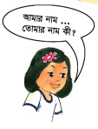
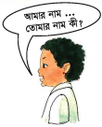
ছবিতে আমরা কী দেখছি ?
একজন আরেকজনের নাম জিজ্ঞেস করছে ?
নিজেদের মধ্যে পরিচিত হচ্ছে

Slide 13
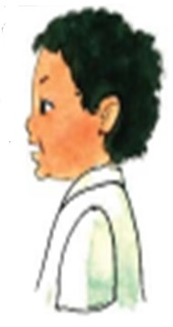
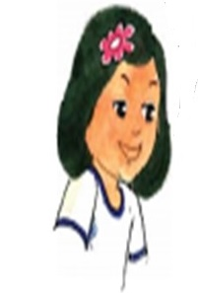
দুইজ শিক্ষার্থীর মাঝে কথোপকথন-
আমার নাম
আনিকা
তোমার নাম কী ?
তোমার নাম কী ?
আমার নাম
সোহান

Slide 14
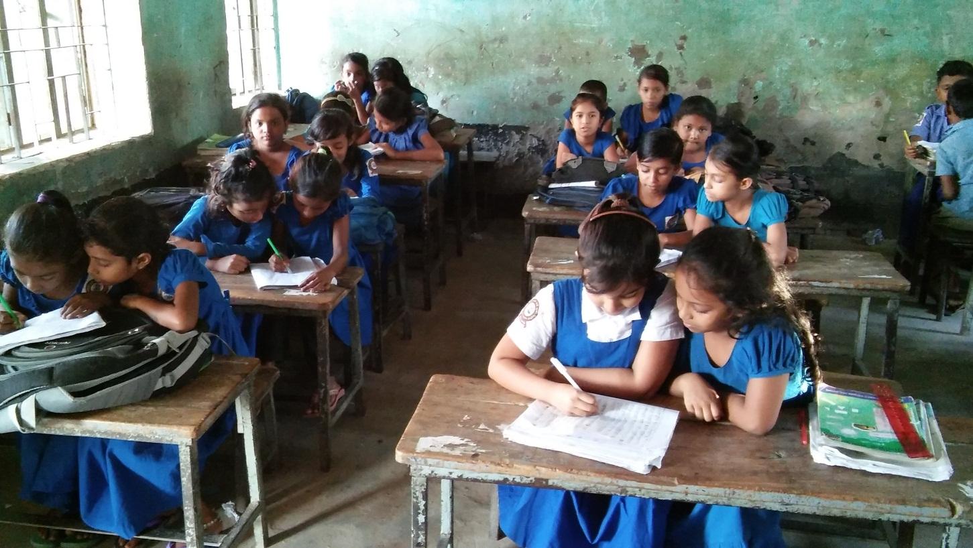
দলীয় কাজ ( জোড়ায় জোড়ায় )
তোমাদের শ্রেণির ৫জন সহপাঠীর নাম বল

Slide 15
একক কাজ
তোমার ডেস্কের সহপাঠী বন্ধুর নাম বল

Slide 16
মূল্যায়ন
যেকোন একজন বল-
৩য় বেঞ্চের দুইজন শিক্ষার্থীর নাম বল ?

Slide 17
তোমাদের পাঠ্য বইয়ের ৩নং পৃষ্ঠার সাথে মিলিয়ে দেখ
পাঠ্য বইয়ের সাথে সংযোগ স্থাপন-

Slide 18
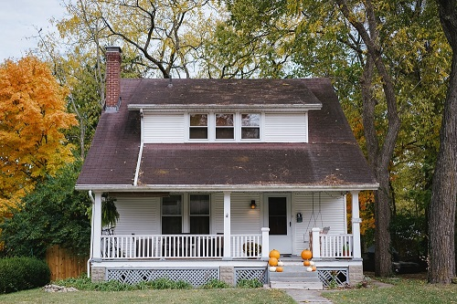
বাড়ির কাজ
প্রত্যেকে নিজ গ্রামের আরও ৩জন বন্ধুর নাম জেনে আসবে

Slide 19
আজকের মত এখানেই সমাপ্তি
সবাইকে অসংখ্য ধন্যবাদ

